Slide 1
DECORATOR

Slide 2
Khái niệm
Cấu trúc
Cách cài đặt
Hệ quả
Ví dụ
Các mẫu liên quan

Slide 3
1. Khái niệm
Tên: Decorator Pattern
Phân loại: Là mẫu thiết kế thuộc nhóm Structural Design Pattern.
Mục đích: cho phép người dùng thêm chức năng mới vào đối tượng hiện tại mà không muốn ảnh hưởng đến các đối tượng khác. Kiểu thiết kế này có cấu trúc hoạt động như một lớp bao bọc (wrap) cho lớp hiện có. Mỗi khi cần thêm tính năng mới, đối tượng hiện có được wrap trong một đối tượng mới (decorator class).
Tên gọi khác: Wrapper hay Smart Proxy

Slide 4
Ví dụ thực tế
- Ví dụ về một hệ thống quản lý dự án, nơi nhân viên đang làm việc với các vai trò khác nhau, chẳng hạn như thành viên nhóm (team member), trưởng nhóm (team lead) và người quản lý (manager). Một thành viên trong nhóm chịu trách nhiệm thực hiện các nhiệm vụ được giao và phối hợp với các thành viên khác để hoàn thành nhiệm vụ nhóm. Mặt khác, một trưởng nhóm phải quản lý và cộng tác với các thành viên trong nhóm của mình và lập kế hoạch nhiệm vụ của họ. Tương tự như vậy, một người quản lý có thêm một số trách nhiệm đối với một trưởng nhóm như quản lý yêu cầu dự án, tiến độ, phân công công việc.

Slide 5
Ví dụ thực tế
- Bất cứ khi nào một thành viên trong nhóm trở thành một Team Lead, chúng ta phải tạo một đối tượng mới của Team Lead và đối tượng trước đó tham chiếu vào nhân viên đó (Team Member trong nhóm) có thể bị hủy hoặc lưu trữ. Đó không phải là cách tiếp cận được khuyến nghị khi nhân viên vẫn là một phần của tổ chức của bạn. Tương tự như trường hợp với Manager, khi một nhân viên trở thành người quản lý từ một Team Lead / Team Member.
Một trường hợp khác là khi một nhân viên có thể thực hiện trách nhiệm của một Team Member trong nhóm cũng như trách nhiệm của Team Lead hoặc một Manager. Trong trường hợp đó, bạn cần tạo hai đối tượng cho cùng một nhân viên là hoàn toàn sai.
=> Với Decorator hệ thống linh hoạt hơn, có thể dễ dàng gán một nhân viên sang vai trò TeamMember, TeamLeader, Manager.

Slide 6
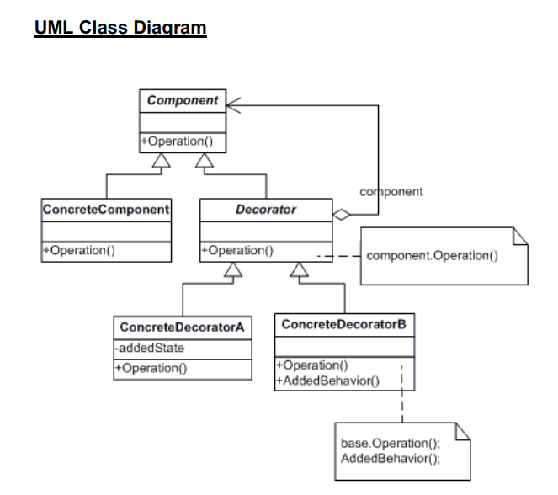
2. Cấu trúc

Slide 7
Các thành phần cơ bản
1. Component: Khai báo interface chung cho cả hàm bọc và object được bọc
2. ConcreteComponent: : là một class các object được wrap. Nó xác định hành vi cơ bản, có thể được thay đổi bởi các decorator.
3. Decorator: một trường để tham chiếu một object được bọc
(wrapped).
4. ConcreteDecorator: xác định các hành vi bổ sung có thể được thêm vào các thành phần một cách linh hoạt. Concrete Decorator override method của decorator cơ sở và thực hiện hành vi của chúng trước hoặc sau khi gọi parent method.

Slide 8
3. Các bước cài đặt
1. Đảm bảo rằng miền nghiệp vụ của bạn có thể được biểu diễn dưới dạng một thành phần chính với nhiều lớp tùy chọn trên nó.
2. Chọn ra một method nào là phổ biến cho cả thành phần chính và các layer tùy chọn. Tạo một component interface và khai báo các method đó.
3. Tạo một concrete component class cụ thể và xác định hành vi cơ sở trong nó.
4. Tạo base decorator class. Nó nên có một trường để lưu trữ một tham chiếu đến một đối tượng được bọc. Trường phải được khai báo với loại component interface để cho phép liên kết với các concrete components cũng như decorators. Base decorator phải ủy thác tất cả các công việc cho object được bọc.

Slide 9
3. Các bước cài đặt
5. Chắc chắn rằng tất cả các lớp thực hiện component interface.
6. Tạo concrete decorators bằng cách mở rộng chúng từ base decorator. Một concrete decorator phải thực hiện hành vi của nó trước hoặc sau khi gọi parent
method (luôn luôn ủy nhiệm cho đối tượng được bao bọc).
7. Client phải chịu h nhiệm tạo decorator và composing chúng theo cách client cần

Slide 10
Khả năng ứng dụng
Khi nào cần sử dụng Decorator:
- Khi muốn thêm tính năng mới cho các đối tượng mà không ảnh hưởng đến các đối tượng này.
- Khi không thể mở rộng một đối tượng bằng cách thừa kế (inheritance). Chẳng hạn, một class sử dụng từ khóa final, muốn mở rộng class này chỉ còn cách duy nhất là sử dụng decorator.
- Trong một số nhiều trường hợp mà việc sử dụng kế thừa sẽ mất nhiều công sức trong việc viết code. Ví dụ trên là một trong những trường hợp như vậy.

Slide 11
4. Các hệ quả mang lại
ƯU ĐIỂM
- Bạn có thể mở rộng một hành vi object mà không cần tạo một subclass mới.
- Thêm hoặc xóa responsibilities khỏi một object trong runtime.
- Kết hợp một số hành vi bằng cách gói một object vào multiple decorator. - Single Responsibility Principle: có thể chia một lớp nguyên khối thực hiện nhiều biến thể hành vi có thể thành nhiều lớp nhỏ hơn. NHƯỢC ĐIỂM
- Nó khó có thể loại bỏ một wrapper cụ thể khỏi wrappers stack.
- Nó khó có thể thực hiện decorator theo cách mà hành vi của nó không phụ thuộc vào thứ tự decorators stack.
- Code xấu.

Slide 12
5. Các ví dụ
Ví dụ về Pizza. Tưởng tượng về một kịch bản rằng bạn đang làm việc cho một cửa hàng bánh Pizza, và cửa hàng của bạn vừa làm pizza cà chua và pizza phô mai. Sau đó bạn cần đặt thêm một vài nguyên liệu nữa lên phần trên của bánh vì khách hàng có quyền lựa chọn thêm gà hoặc hồ tiêu và chiếc bánh của họ. Về cơ bản bạn có một số loại pizza như: pizza gà cà chua, pizza cà chua hạt tiêu, pizza gà phô mai, pizza phô mai hồ tiêu, pizza cà chua gà hồ tiêu và phô mai gà hồ tiêu. Trong trường hợp này, nếu chúng ta giải quyết vấn đề này với cách mở rộng tĩnh thì bạn sẽ cần tạo ra một số lượng lớn các lớp như TomatoChickenPizza, TomatoPepperPizza … nó có nghĩa đây sẽ là một số lượng lớn của các kết hợp được thêm vào vào để có được cái mà khách hàng mong muốn. Và sẽ có nhiều lớp mà bạn cần phải cài đặt. Mặt khác, mấu thiết kế Decorator sẽ giúp bạn giảm đi một lượng lớn các lớp được mở rộng.

Slide 13
6. Các mẫu liên quan
- Decorator pattern khác với Adapter pattern ở chỗ decorator thay đổi
object's responsibilities, trong khi Adapter thay đổi object interface.
- Composite và Decorator có sở đồ cấu trúc khá giống nhau: chúng đều dựa vào các cấu trúc đệ quy để sắp xếp một số lượng object không xác định (open-ended number of object). Điểm khác biệt của hai mẫu này chính là việc Composite “tổng kết” lại kết quả của thành phần con, còn Decoratorthì “cho thêm” một số trách nhiệm nữa vào một đối tượng đã bao đóng (wrapped object).

Slide 14
6. Các mẫu liên quan
- Chain of Responsibility và Decorator có lớp cấu trúc rất giống nhau. Cả
hai mẫu đều dựa vào thành phần đệ quy để chuyển thực thi thông qua một loạt các object. Tuy nhiên, có một số khác biệt quan trọng.
- Proxy và Decorator có cấu trúc tương tự, nhưng ý định rất khác nhau.
Proxy thường tự quản lý vòng đời của service object của mình, trong khi
thành phần của Decorator luôn được điều khiển bởi client.
- Decorator chỉ thay đổi ở mặt ngoài, Strategy thay đổi ở bên trong

Slide 15
BRIDGE

Slide 16
Nội dung
01
02
04
03
Tổng quan
Motivation
Đặc điểm
05
06
Hệ quả
Demo
Các mẫu liên quan

Slide 17
01
Tổng quan

Slide 18
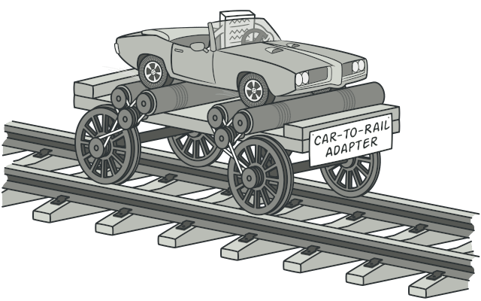
Bridge là gì?
Khái niệm: Bridge Pattern là một trong những Structural Pattern.
Mục đích: Adapter Pattern cho phép tách tính trừu tượng (abstraction) ra khỏi tính hiện thực (implementation) của nó. Từ đó có thể dễ dàng chỉnh sửa hoặc thay thế mà không làm ảnh hưởng đến những nơi có sử dụng lớp ban đầu.

Slide 19
Sử dụng Bridge khi nào?
Khi muốn tách ràng buộc giữa Abstraction và Implementation, để có thể dễ dàng mở rộng độc lập nhau.
Khi cả Abstraction và Implementation của chúng nên được mở rộng bằng subclass.
Thay đổi trong thành phần được bổ sung thêm của một Abstraction mà không ảnh hưởng đối với các Client.

Slide 20
02
Motivation

Slide 21
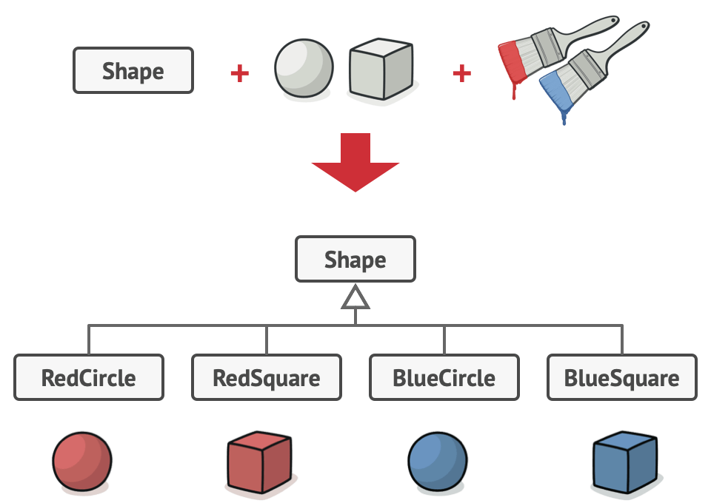
Motivation
Đặt vấn đề

Slide 22
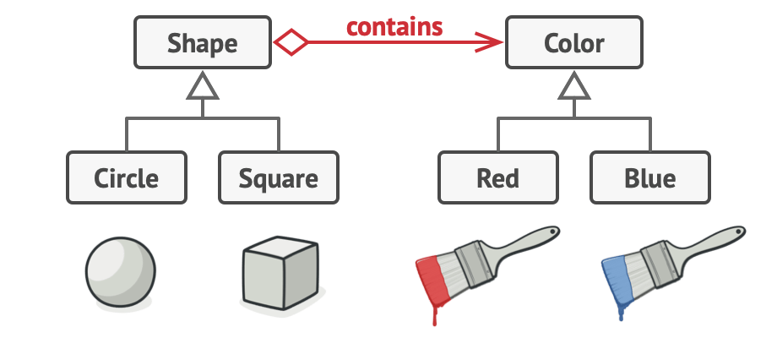
Motivation
Giải pháp

Slide 23
03
Đặc điểm

Slide 24
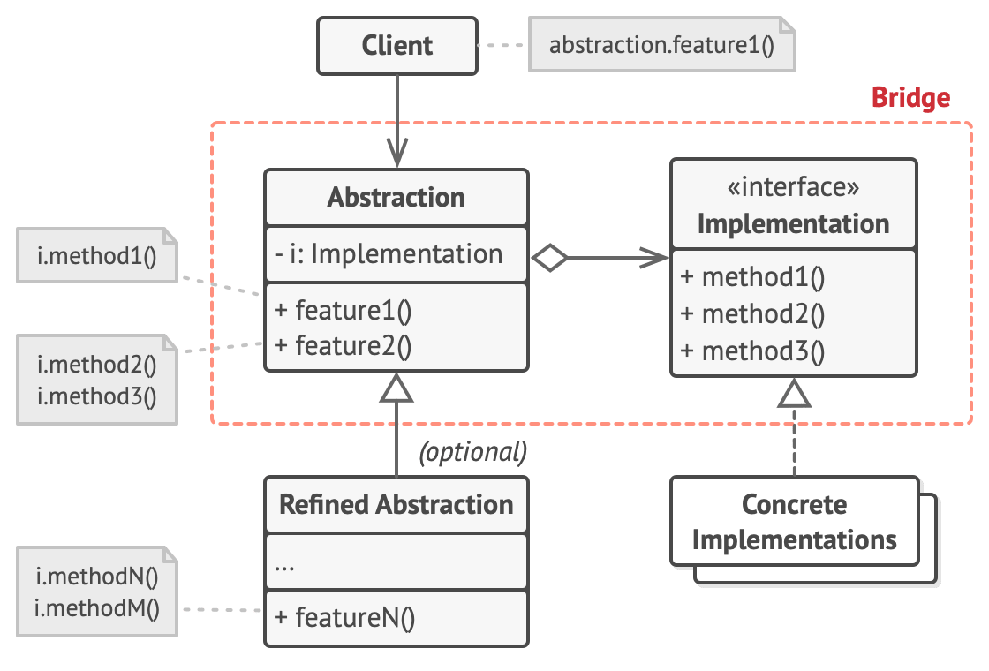
Cấu trúc

Slide 25
Các thành viên
Abstraction: cung cấp logic điều khiển bậc cao, các công việc thực tế bậc thấp sẽ do các đối tượng implement thực hiện.
Implementation: mô tả giao diện chung cho các Concrete Implementation.
Concrete Implementation: kế thừa Implementation và định nghĩa chi tiết các hàm thực thi.
Refined Abstraction: kế thừa Abstraction, cung cấp các biến thể của logic điều khiển.
Client: sử dụng Abstraction và kết nối Abstraction với một đối tượng Implementation.

Slide 26
Sự cộng tác giữa các thành viên
Client kết nối Abstraction với một đối tượng Implementation.
Abstraction sẽ giao tiếp với Implementation thông qua các phương thức được khai báo.
Abstraction vẫn có thể có các phương thức giống với Implementation nhưng thông thường sẽ bao gồm các phương thức phức tạp hơn được xây dựng dựa trên các phương thức được khai báo bởi Implementation.
Các Refined Abstraction cũng giao tiếp với Implementation thông qua các phương thức được khai báo như Abstraction .

Slide 27
04
Hệ quả

Slide 28
Ưu điểm
Tạo ra các lớp hay ứng dụng có nền tảng độc lập.
Client code làm việc với Abstraction bậc cao và nó không bị phơi bày cho các chi tiết nền tảng.
Nguyên tắc đóng-mở: Dễ dàng thêm các Abstraction và Implementation mới độc lập với nhau.
Nguyên tắc đơn lẻ: Giúp tập trung hơn vào các code bậc cao ở Abstraction và các chi tiết nền tảng ở các Implementation.

Slide 29
Nhược điểm
Khiến cho code phức tạp hơn khi áp dụng mẫu thiết kế cho các lớp có độ kết dính cao.

Slide 30
05
Demo

Slide 31
Cách cài đặt
Xác định các chiều phát triển trong lớp của bạn. Các nội dung độc lập có thể là: abstraction/platform, domain/infrastructure, front-end/back-end, or interface/implementation
Định nghĩa các phương thức mà Client cần ở Abstraction.
Xác định tất cả các phương thức khả thi trong các nền tảng, khai báo các phương thức mà Abstraction cần trong Implementation.
Tạo các Concrete Implementation tương ứng, đảm bảo chúng phát triển dựa trên Implementation.

Slide 32
Cách cài đặt
Thêm 1 field kiểu Implementation tương ứng trong Abstraction và sử dụng các phương thức của Implemenation qua field này.
Nếu có nhiều biến thể logic điều khiển, tạo thêm Refined Abstraction cho mỗi biến thể và kế thừa Abstraction.
Client phải truyền đối tượng Implementation cho hàm khởi tạo của Abstraction để liên kết chúng với nhau. Sau đó Client có thể bỏ qua việc quan tâm đến Implementation và chỉ cần làm việc với Abstraction.

Slide 33
06
Các mẫu liên quan

Slide 34
Các mẫu liên quan
Adapter
Abstract Factory
Builder

